Slide 1
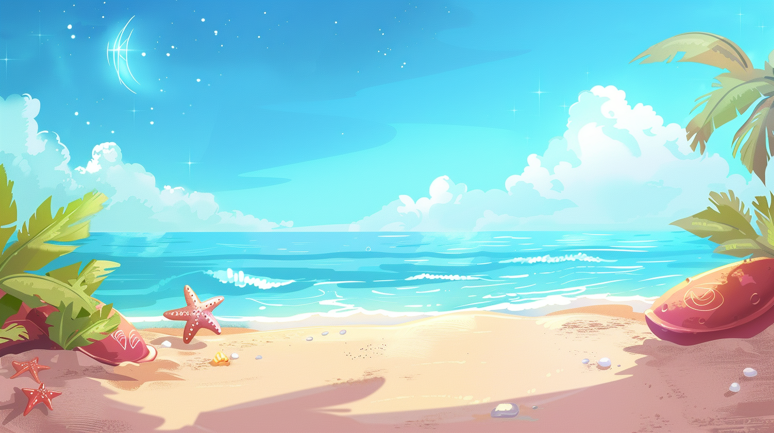
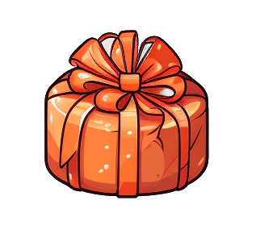
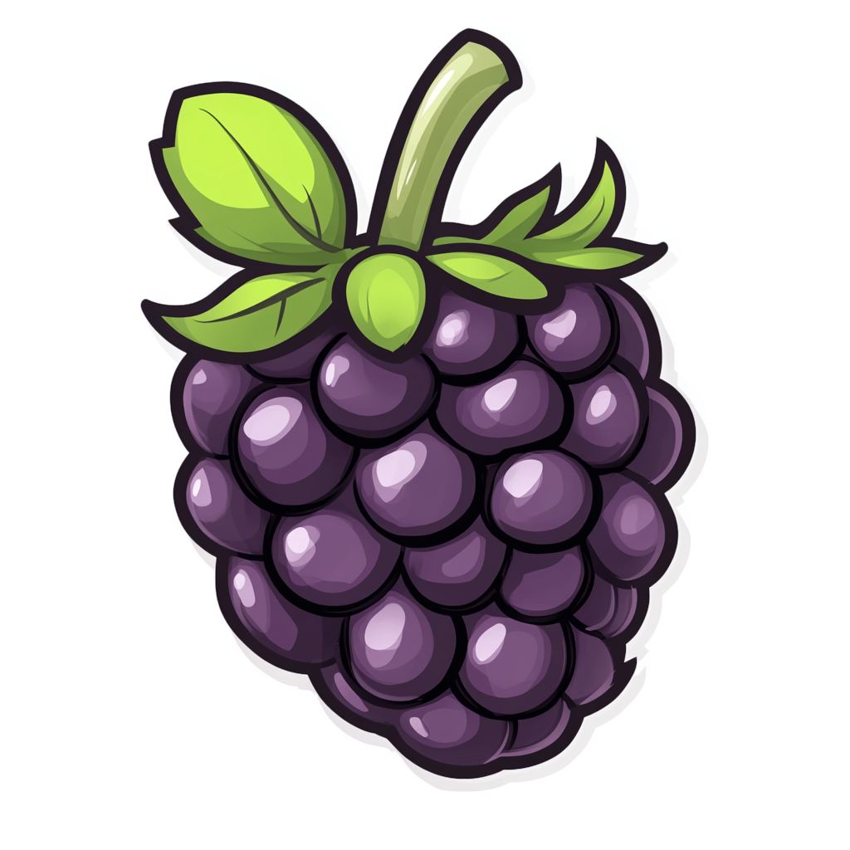
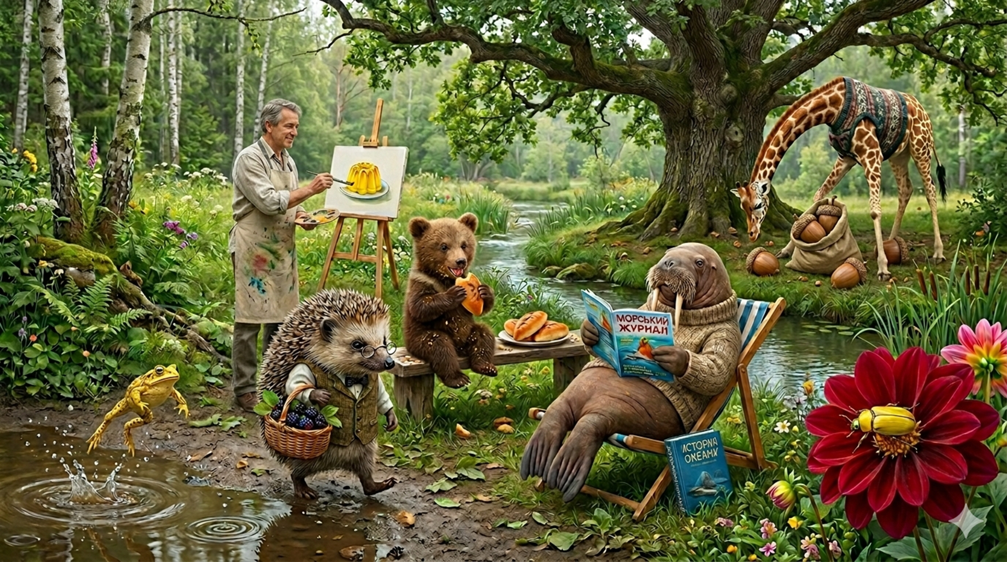


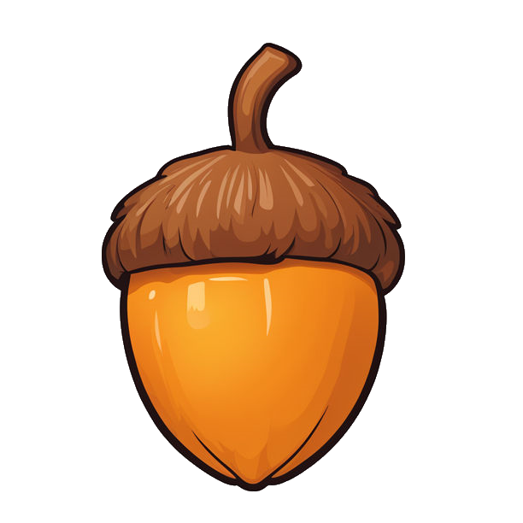

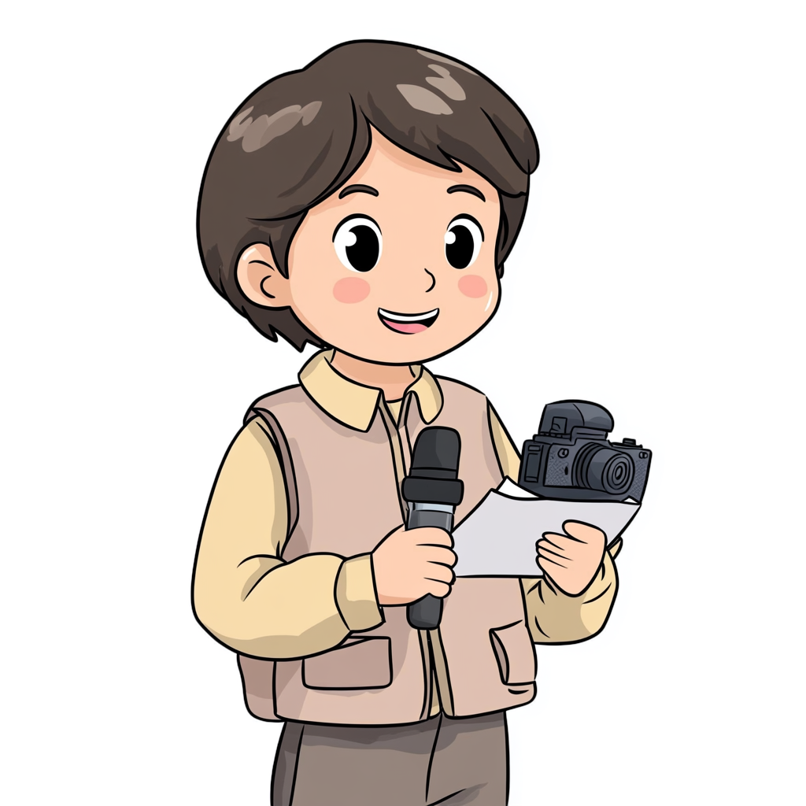


О-ЖИ-ЛЕТ-НА-ШНЯ
МО-ЖО-НА-ЛУДЬ
Морж тримає ожину та жоржини.
Жовте желе у жаби в калюжі.
Жовта жаба стрибає по калюжі.
Художник малює жовте желе.
Жовтий жук сидить на журналі.
КО-ЖУР-АВ-НА-БОР-ЛИСТ-КИТ
У ведмежа жуйка.
Жирафа збирає жолуді.
Ведмежа жує пиріжок.

